Slide 1
Chapter 7. Energy Surfaces and Kinetic Analyses
动力学(kinetics)
动态学(dynamics)
化学动力学研究由宏观向微观的转变

Slide 2
1. 势能面与相关概念

Slide 3
位能面和反应坐标图

Slide 4
反应决速步(rate-determining step, rds)

Slide 5
速率和速率常数

Slide 6
反应级数和速率定律

Slide 7
分子性(molecularity)
动力学级数(kinetic order)
（仅对基元反应）
单分子(unimolecular)
双分子(bimolecular)
三分子(termolecular)
一级反应
二级反应
三级反应

Slide 8
2. 过渡态理论

Slide 9
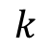


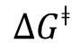
过渡态理论(TST)
$$？$$
$$k$$
$$\sim$$
$$∆G^{ǂ}$$

Slide 10
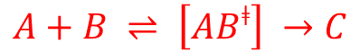
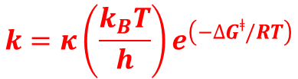
过渡态理论(TST)
$$A+B ⇌ \left[AB^{ǂ}\right] →C$$
$$k=κ\left(\frac{k_{B}T}{h}\right)e^{\left(−{∆G}^{ǂ}/RT\right)}$$

Slide 11
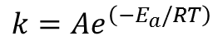
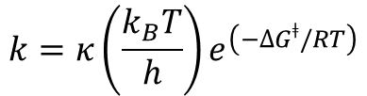
Arrhenius rate law
Eyring equation
（宏观速率常数）
（微观速率常数）
$$k=κ\left(\frac{k_{B}T}{h}\right)e^{\left(−{∆G}^{ǂ}/RT\right)}$$
$$k=Ae^{\left(−E_{a}/RT\right)}$$

Slide 12
Boltzmann分布（温度的影响）

Slide 13
活化络合物

Slide 14
活化参数和Arrhenius实验测定

Slide 16
活化参数
Notes:
dS负得越多，说明过渡态中两个片段离得越近，平动自由度损失较多

Slide 18
3. 与动力学分析相关的假定和原则

Slide 19
Hammond假定

Slide 20
不同势能面及符合Hammond假定的反应坐标图

Slide 21
符合Hammond假定的反应坐标图
只预测过渡态在反应坐标上的位置，而不预测能垒高度

Slide 24
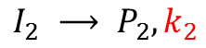
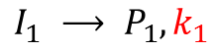
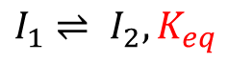
Curtin-Hammett原理
$$I_{1}⇌ I_{2}, K_{eq}$$
$$I_{1} ⟶ P_{1}, k_{1}$$
$$I_{2} ⟶ P_{2}, k_{2}$$
Notes:
生成多种产物时，产物比率与中间体能量无关

Slide 26
微观可逆性
正负反应经历相同的过渡态和中间体

Slide 28
动力学控制 vs. 热力学控制

Slide 30
4. 动力学实验

Slide 31
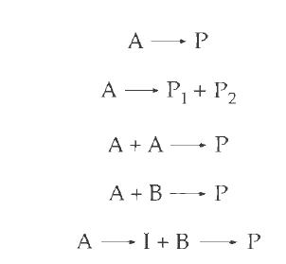
决速步类型与反应级数
一级反应
二级反应

Slide 32
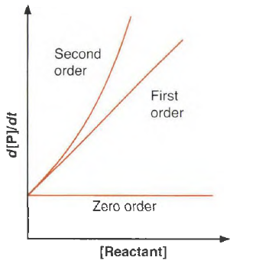
反应速率与反应级数（零级、一级、二级反应）的对应关系
$$\frac{d\left[P\right]}{dt}, 也称作 k_{obs}，由准一级条件测得，或者通过初始反应速率分析得到$$

Slide 34
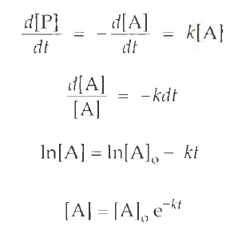
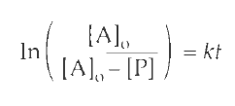
一级反应动力学
微分速率方程
积分速率方程

Slide 36
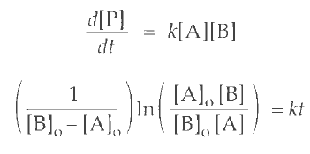
二级反应动力学
Notes:
准一级：B用量很大，看做常数

Slide 38
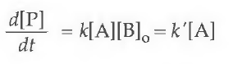
准一级反应动力学

Slide 39
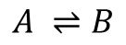


平衡动力学
$$A ⇌B$$
[A]₀
[A]_{e}
[B]₀
[B]_{e}
[A]_{e} = [A]₀- [$χ$]_{e}
[B]_{e} = [B]₀+ [$χ$]_{e}

Slide 40
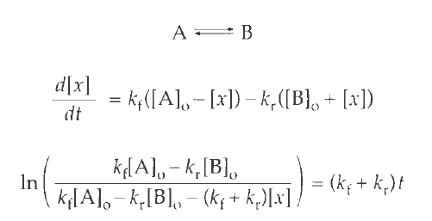
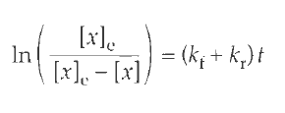
平衡动力学
Notes:
不考

Slide 41
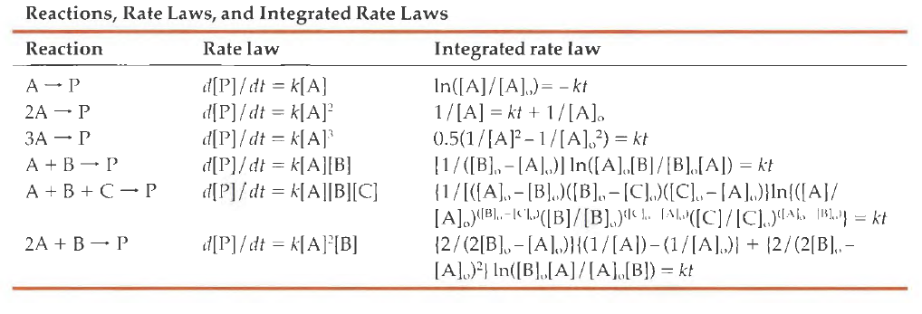
反应计量式与速率定律

Slide 42
5. 复杂反应

Slide 43
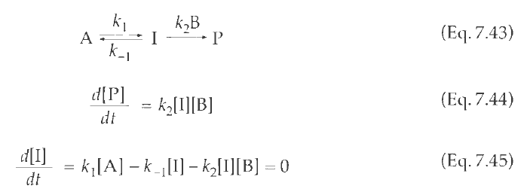
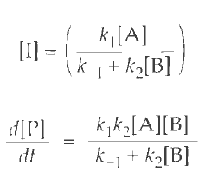
复杂反应动力学——稳态动力学
稳态近似(SSA)
Notes:
不考

Slide 44
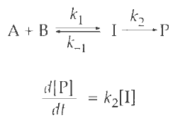
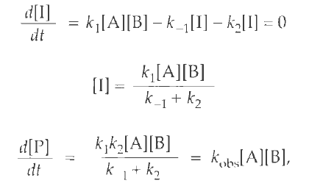
复杂反应动力学——稳态动力学

Slide 45
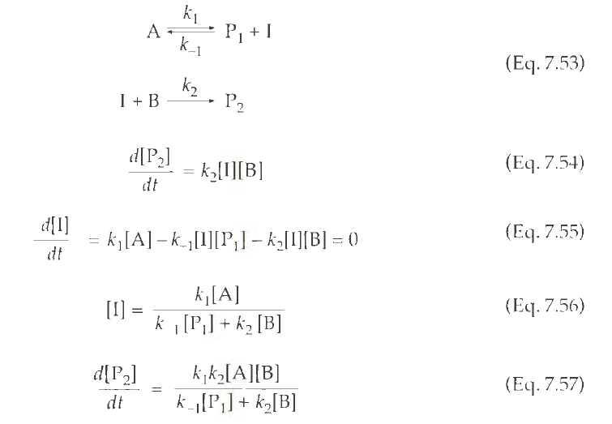
复杂反应动力学——稳态动力学

Slide 47
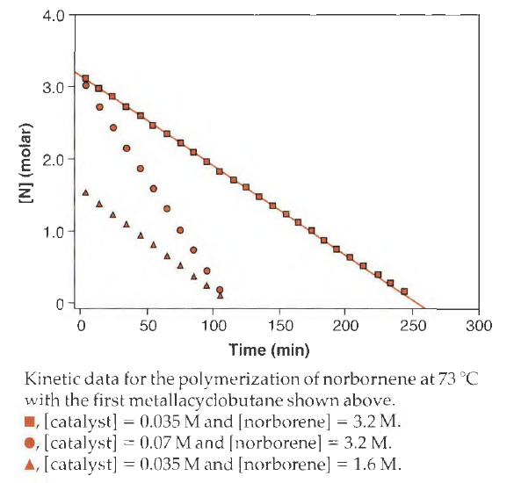

Slide 49
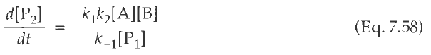
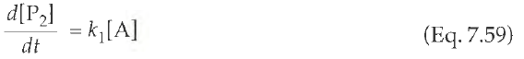
应用稳态近似（SSA）预测反应级数变化
回顾：
If $k_{−1}≫k_{2}, and both P_{1}and B are in excess at the beginning$

Slide 50
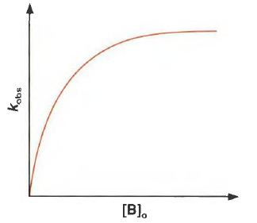
饱和动力学

Slide 52
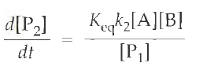
预先快速平衡

Slide 53
7. 速率常数的计算

Slide 54
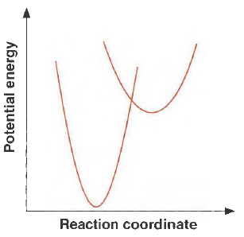
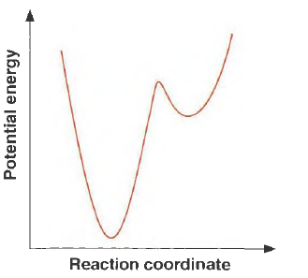
Marcus理论
用抛物线对Morse势能进行近似模拟

Slide 55
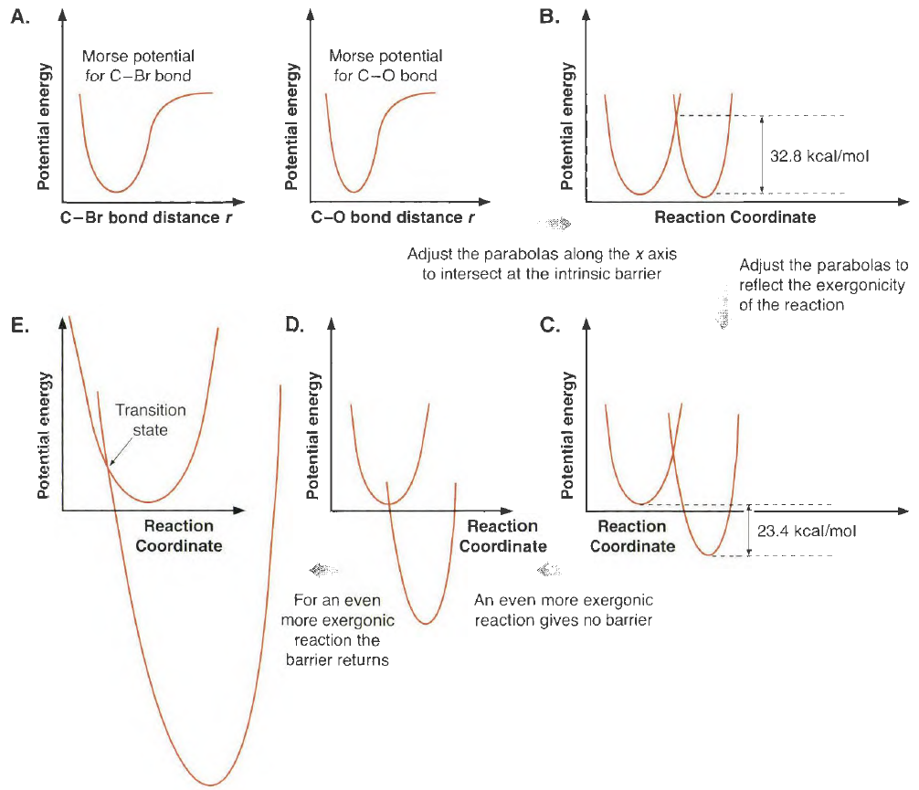
固有能垒
ΔG_{int}^{ǂ} = (23.7 + 41.8)/2 = 32.8 kcal/mol
自交换反应：
ΔG^{ǂ} = 23.7 kcal/mol
ΔG^{ǂ} = 41.8 kcal/mol

Slide 56
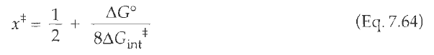
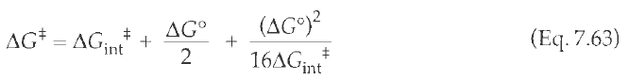
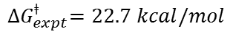
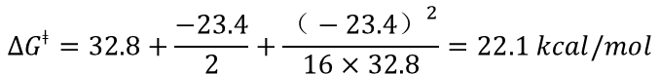
抛物线分析
1）左右平移，使交点为32.8 kcal/mol
2）上下平移，热力学符合 (ΔG⁰ = -23.4 kcal/mol)
过渡态
Marcus方程
$$∆G^{ǂ}=32.8+\frac{−23.4}{2}+\frac{{（−23.4）}^{2}}{16×32.8}=22.1 kcal/mol$$
$${∆G}_{expt}^{ǂ}=22.7 kcal/mol$$

Slide 57
Marcus反转

Slide 58
Notes:
电子转移反应 过渡态没法找
为什么？

Slide 59
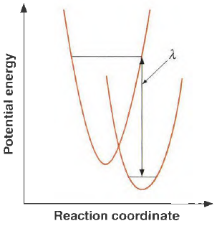
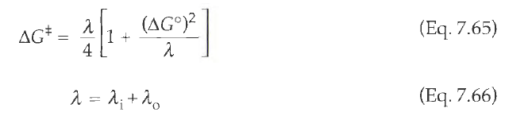
电子转移—重组能
内部
溶剂
重组能

